Slide 1

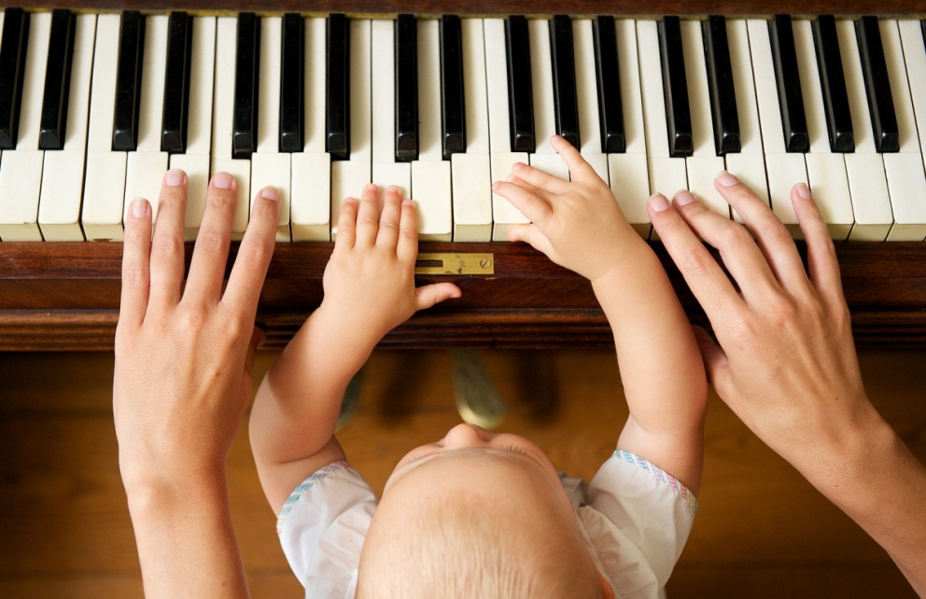
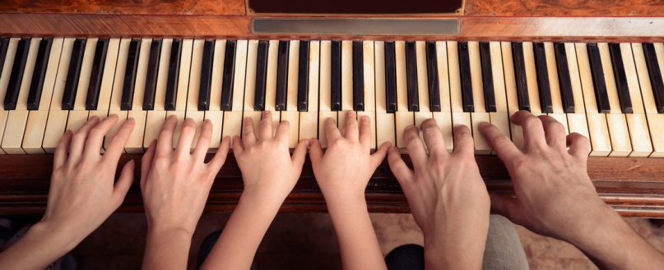
Музицируем семьей!
МБУДО «Детская музыкальная школа» г. Лесной, Свердловская область

Slide 2

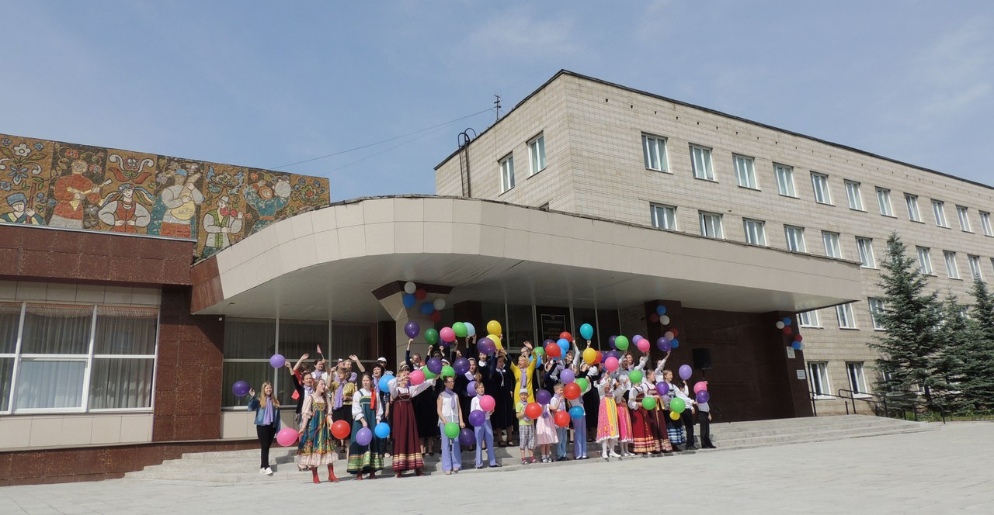
МБУДО «Детская музыкальная школа» г. Лесной, Свердловская область

Slide 3
Информационная справка
Детская музыкальная школа является культурно-образовательным центром городского округа «Город Лесной». Она тесно сотрудничает с общеобразовательными школами города, детскими дошкольными учреждениями, городскими организациями.
В ДМШ обучается 540 учащихся по 16 специальностям: фортепиано, скрипка, домра, балалайка, гитара, баян, аккордеон, труба, тромбон, саксофон, флейта, хоровое и сольное пение, музыкальный фольклор, эстрадное пение, ударные инструменты.
В школе организована работа с музыкально одаренными детьми: реализуется программа повышенного уровня «Музыкальное исполнительство», осуществляется подготовка выпускников по программе ранней профессиональной ориентации.
Ежегодно учащиеся ДМШ становятся победителями международных, всероссийских, региональных и областных конкурсов.
Среди выпускников: профессор Московской Государственной консерватории им. П. И. Чайковского, солистка Большого Театра России Лариса Рудакова (г. Москва, вокал), солистка Мариинского театра, лауреат международных конкурсов Елена Стихина (г. Санкт-Петербург, вокал), обладатель I премии Всемирного конкурса пианистов г. Цинциннати, лауреат международных конкурсов Никита Обросимов (г. Нижний Новгород, фортепиано), лауреат международных конкурсов, преподаватель Санкт-Петербургской консерватории Татьяна Брижанева (г. Санкт-Петербург, фортепиано) и др.
Ежегодно Детская музыкальная школа проводит масштабную волонтерскую образовательную работу в качестве культурно-просветительных проектов для детей дошкольного, младшего, среднего и старшего школьного возраста, для детей с ОВЗ, для родителей с детьми и пенсионеров. Это более 50 бесплатных концертов в год, на которых присутствует свыше 4000 человек.

Slide 4
Проект ДМШ «Музицируем семьей!»
Цель проекта: укрепление семейных связей, как главных жизненных ценностей, средствами музыкального искусства.
Задачи проекта:
сохранение, развитие и популяризация семейных традиций, в частности семейного музицирования;
приобщение широкого круга людей к музыкальной культуре, а также к активному музицированию;
развитие музыкально-творческого потенциала участников семейных ансамблей;
привлечение внимания общественности к музыкальному творчеству, в частности к семейному музицированию;
формирование позитивных представлений о семейных ценностях.

Slide 5
Ссылки на электронные ресурсы
Видео проекта:
https://www.youtube.com/watch?v=vySwdySwYXw&feature=youtu.be
https://www.youtube.com/watch?time_continue=4&v=CKy_WHYA7ro
https://www.youtube.com/watch?v=Jirl1LWhNR4
Фотографии проекта:
https://vk.com/club106364727?z=album-106364727_252844320 https://vk.com/album-106364727_242425518
СМИ о проекте:
http://vestnik-lesnoy.ru/albion-holiday-i-magiya-otkrytij-vesennie-kanikuly-v-novom-formate/
http://дмшлесной.рф/news/muziciruem_semjoj2017/2017-04-04-233
http://tvlesnoy.ru/kontsert-muzitsiruem-semej/

Slide 6

Афиша проекта

Slide 7
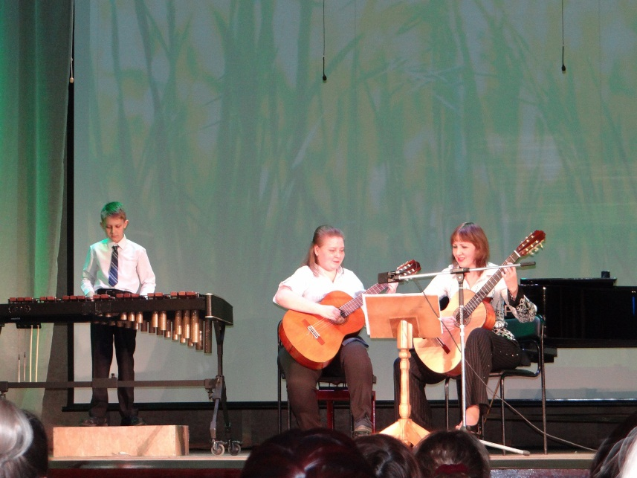
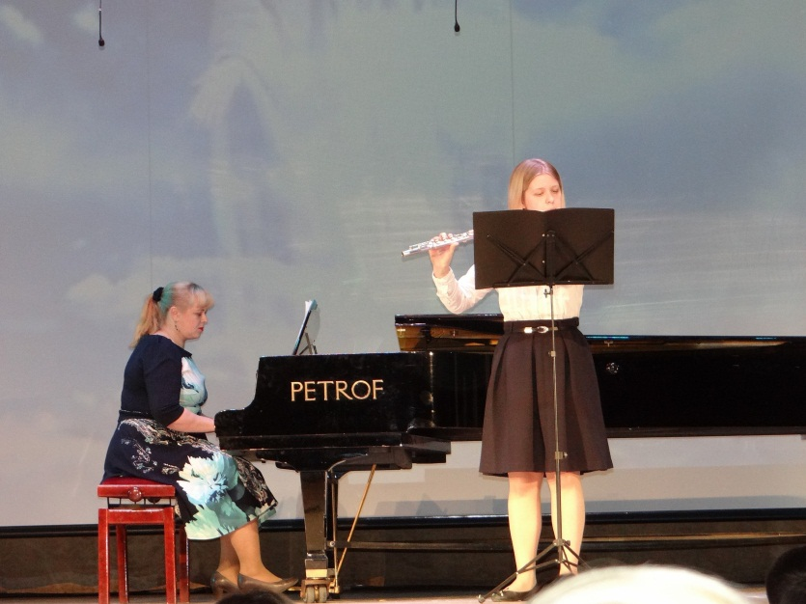
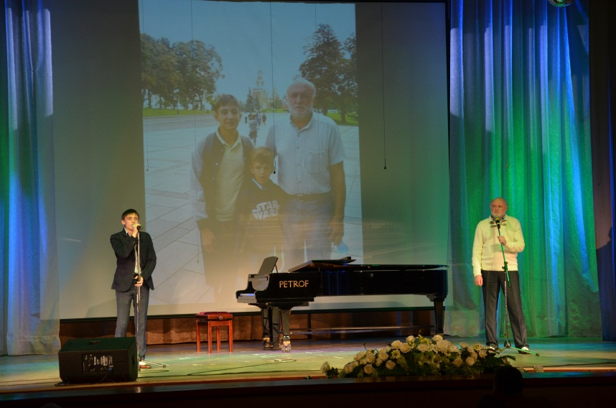
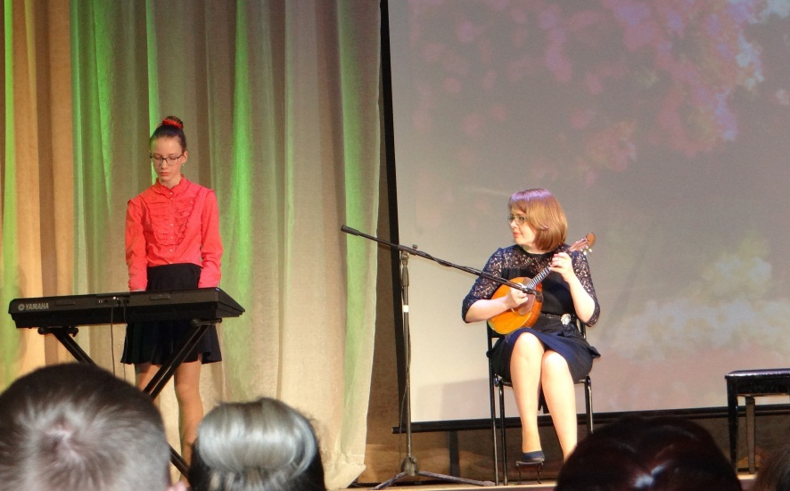
Фотографии проекта

Slide 8
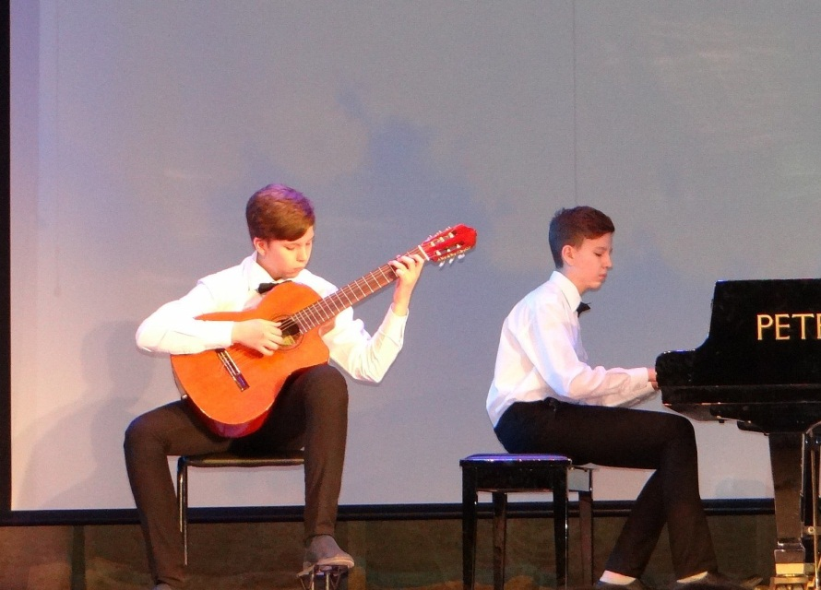
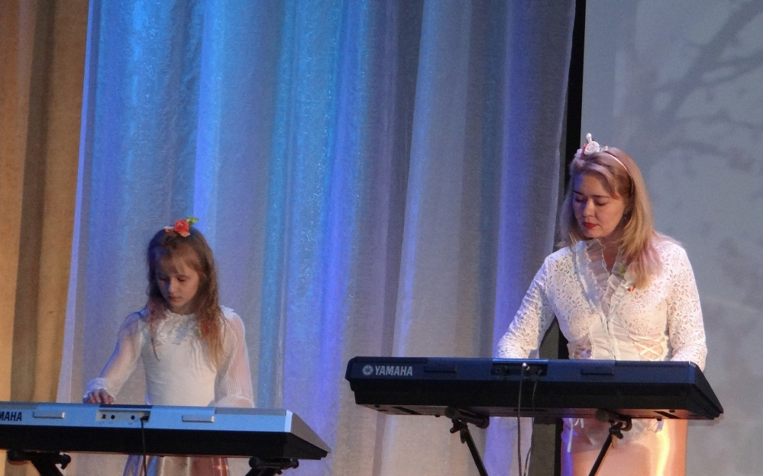
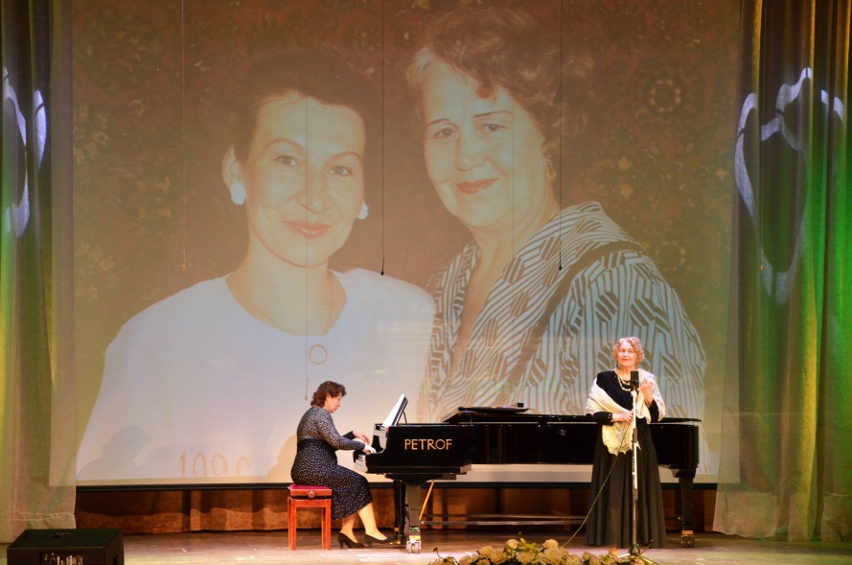
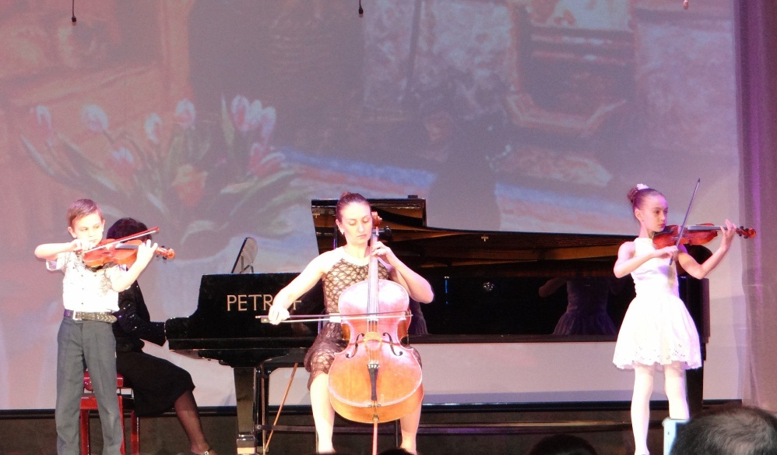
Фотографии проекта

Slide 9
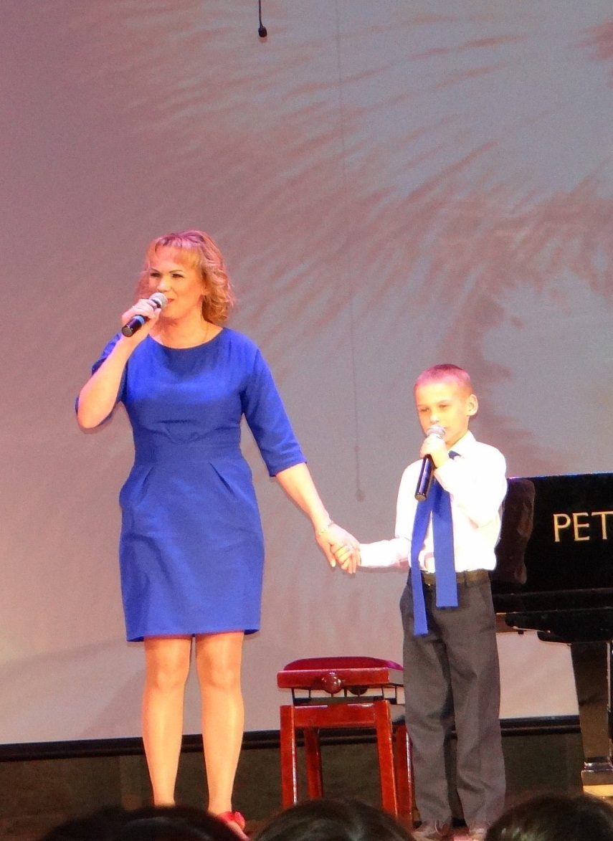
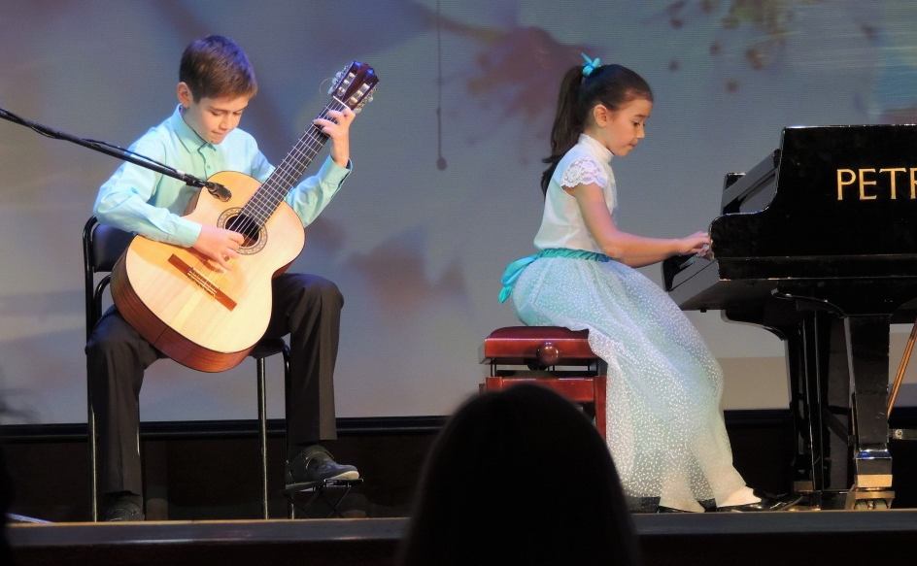
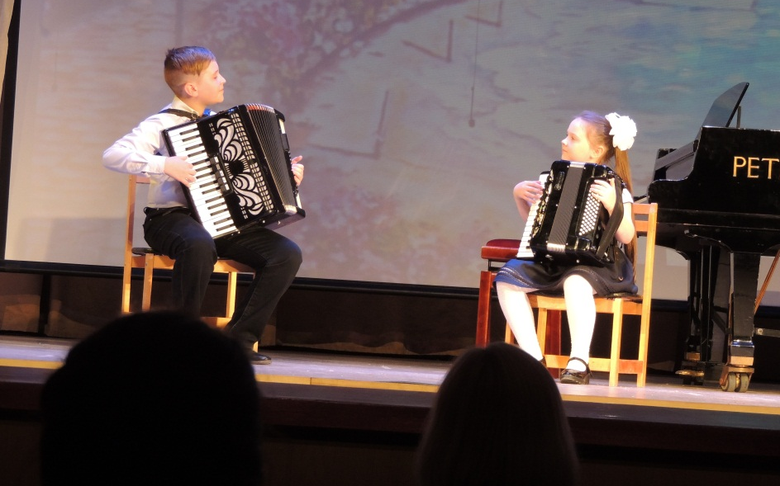
Фотографии проекта

Slide 10
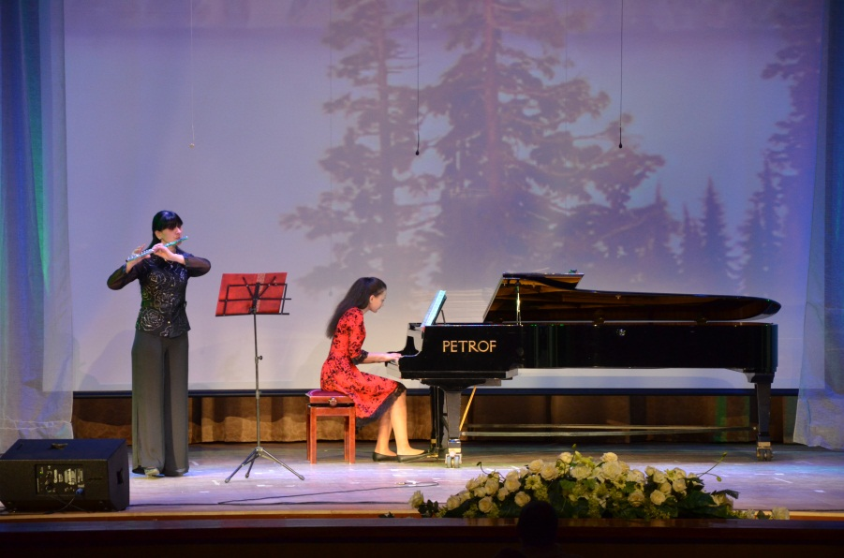
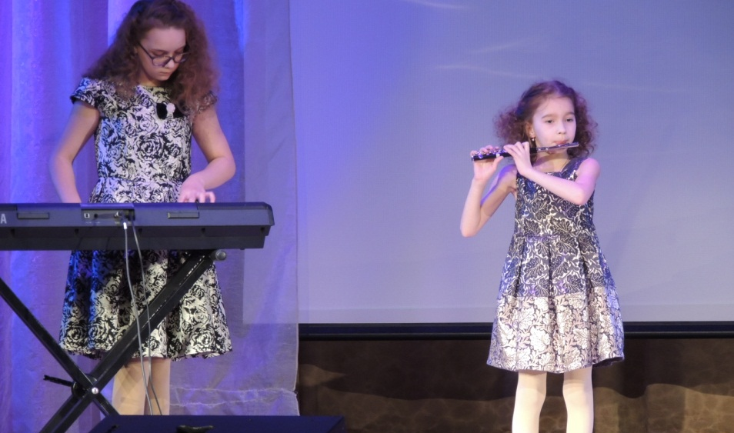
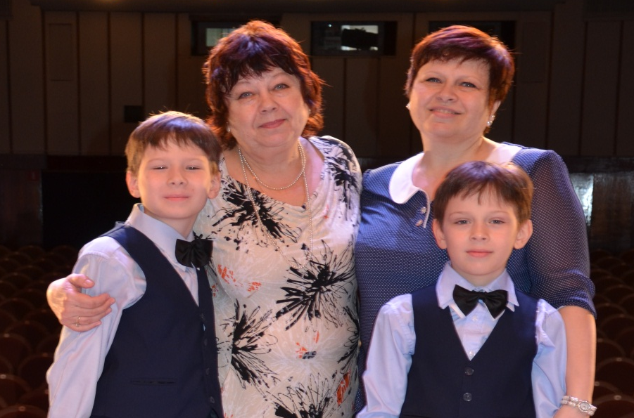
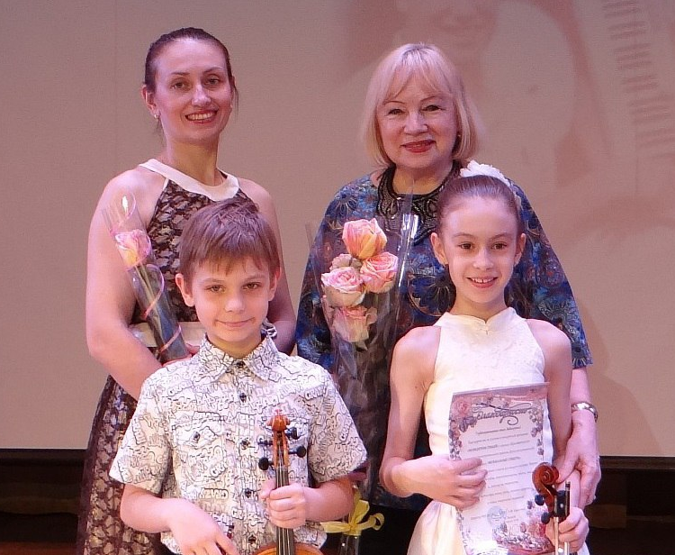
Фотографии проекта

Slide 11
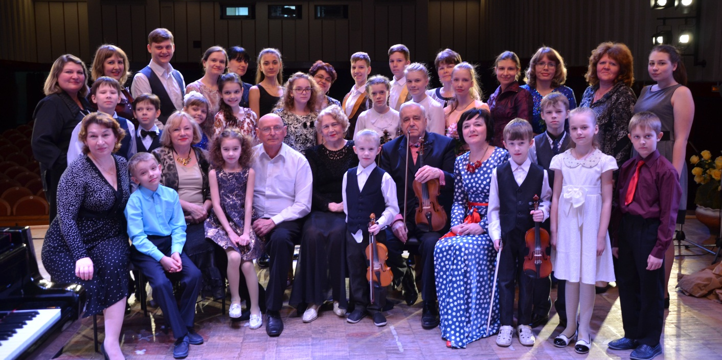
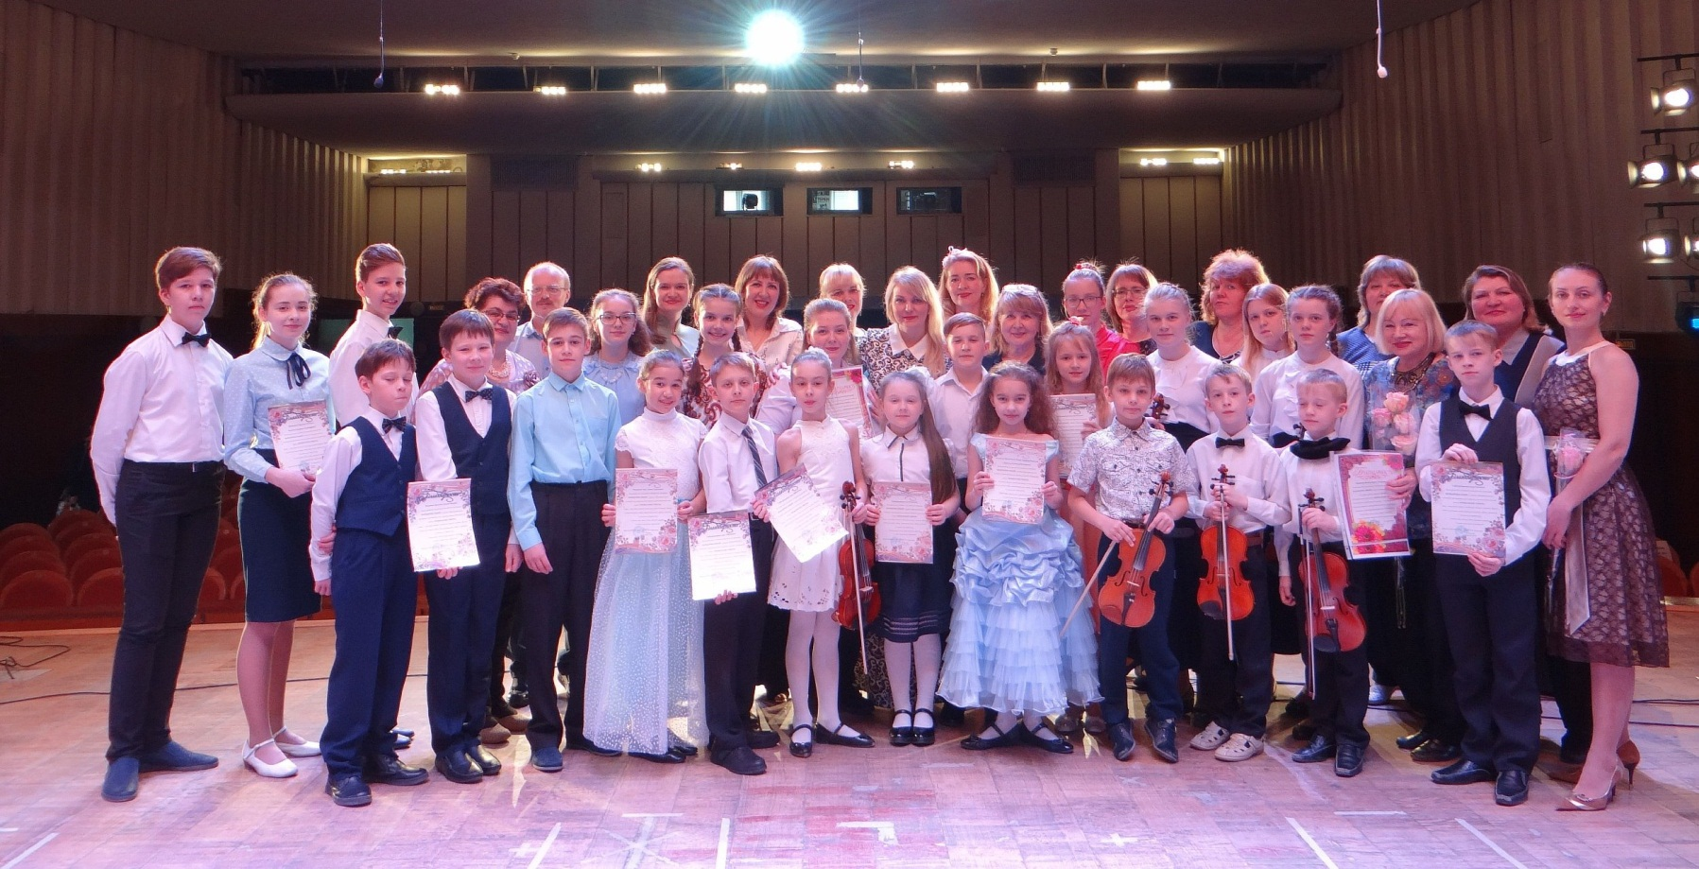
Участники 2017г, 2018г.

